Slide 1

Лекция –конспект урока №90
Тема 1.4 «Архитектура зданий»
Тема урока: Сведения о модульной координации размеров в строительстве (МКРС)
МДК 01.01 «Проектирование зданий и сооружений» для специальности 08.02.01 «Строительство и эксплуатация зданий и сооружений» Разработал преподаватель Гамзина И.В.

Slide 2
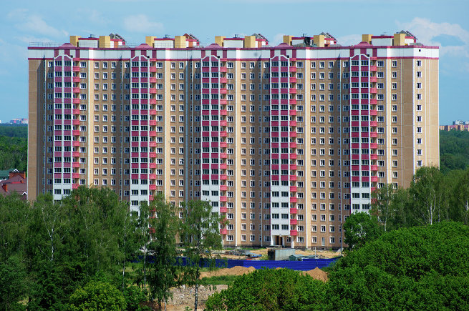
Задача: Изучить общие сведения о модульной координации размеров в строительстве (МКРС) Цель: Поэтапное изучение темы 1.4 «Архитектура зданий» План: 1.ПРОЕКТИРОВАНИЕ ТИПОВЫХ ЗДАНИЙ 2. ПРОЕКТИРОВАНИЕ ТИПОВЫХ
ОБЪЕМНО-ПЛАНИРОВОЧНЫХ ЭЛЕМЕНТОВ ЗДАНИЙ
3.ПРОЕКТИРОВАНИЕ ТИПОВЫХ
КОНСТРУКЦИЙ И ИЗДЕЛИЙ

Slide 3
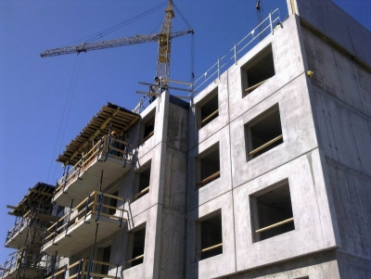
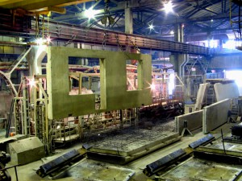
Индустриализация в строительстве – это переход от
старых методов производства работ к механизированному
монтажу зданий из сборных элементов полной заводской готовности.

Slide 4
Возведение зданий из сборных элементов требует
типизации,
стандартизации
унификации
изделий и конструкций
Типизация –это разработка и отбор наиболее
рациональных с экономической и технической точки зрения объемно-планировочных и конструктивных решений для многократного использования в строительстве.
Типизация в проектировании развивается по следующим четырем направлениям:
1.проектирование типовых зданий,
2.объемно-планировочных элементов зданий,
3.конструкций и изделий,
4.узлов и деталей зданий.

Slide 5
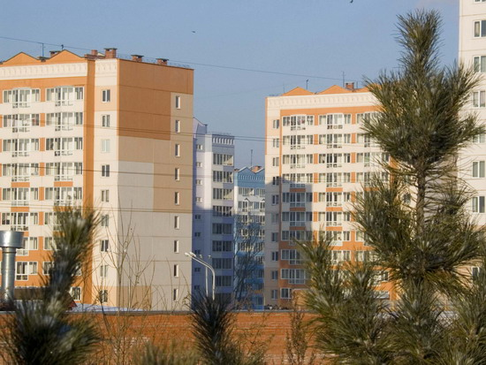
1.ПРОЕКТИРОВАНИЕ ТИПОВЫХ ЗДАНИЙ

Slide 6
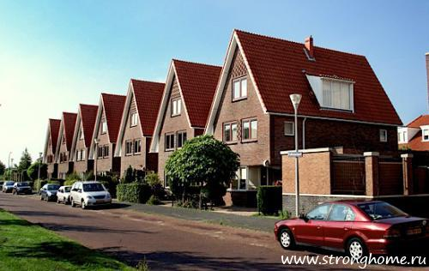
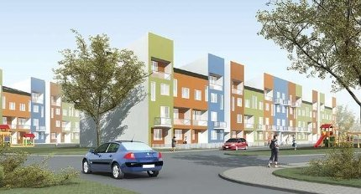
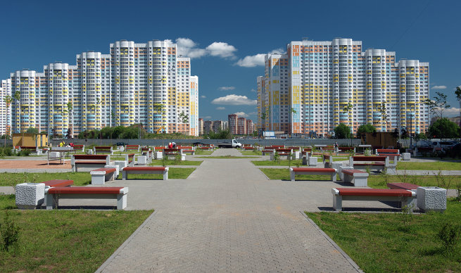

Slide 7
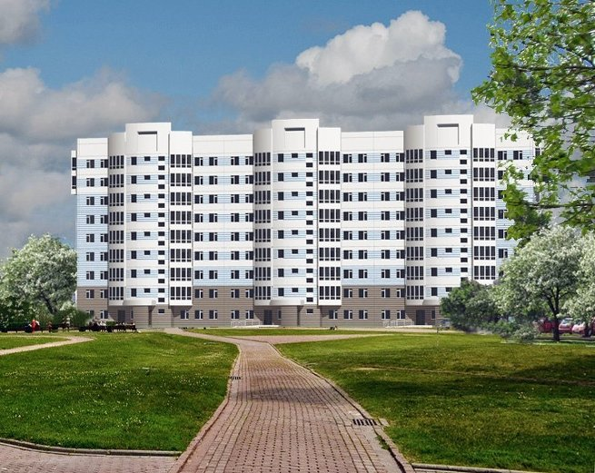
2 .ПРОЕКТИРОВАНИЕ ТИПОВЫХ
ОБЪЕМНО-ПЛАНИРОВОЧНЫХ ЭЛЕМЕНТОВ ЗДАНИЙ

Slide 8
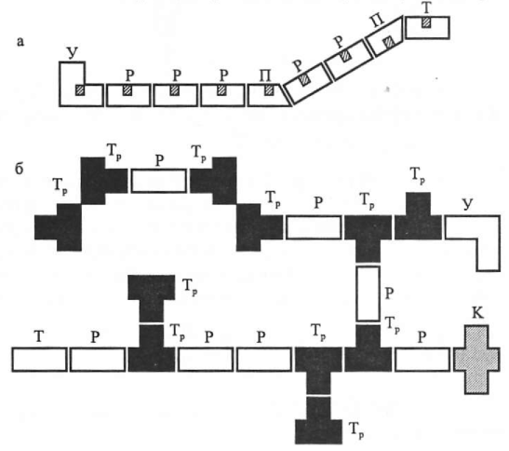
Примеры компоновки зданий из типовых блок - секций: а - компоновка из угловой (У), рядовых (Р), поворотных (П) и торцевых (Т) блок - секций;

Slide 9
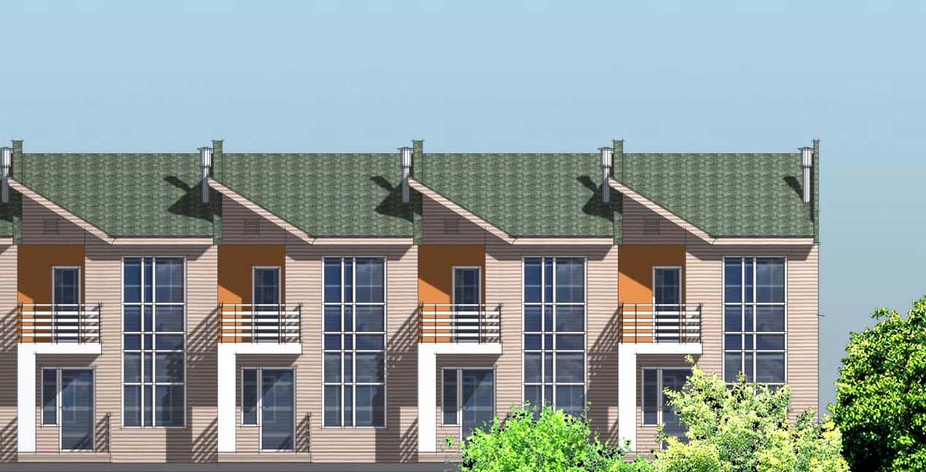

Slide 10
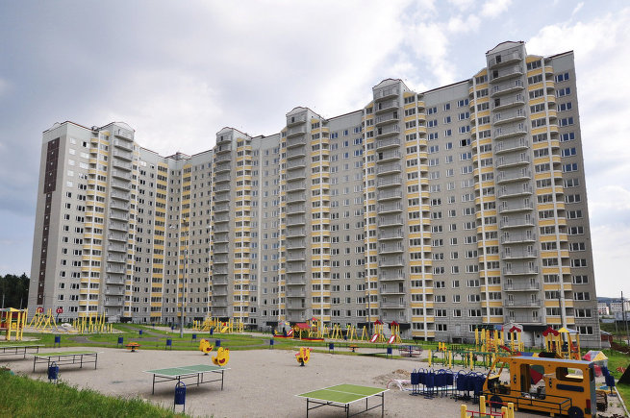

Slide 11
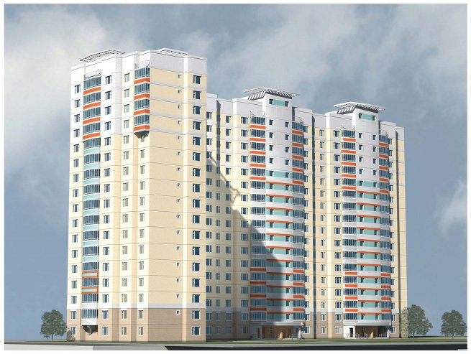

Slide 12
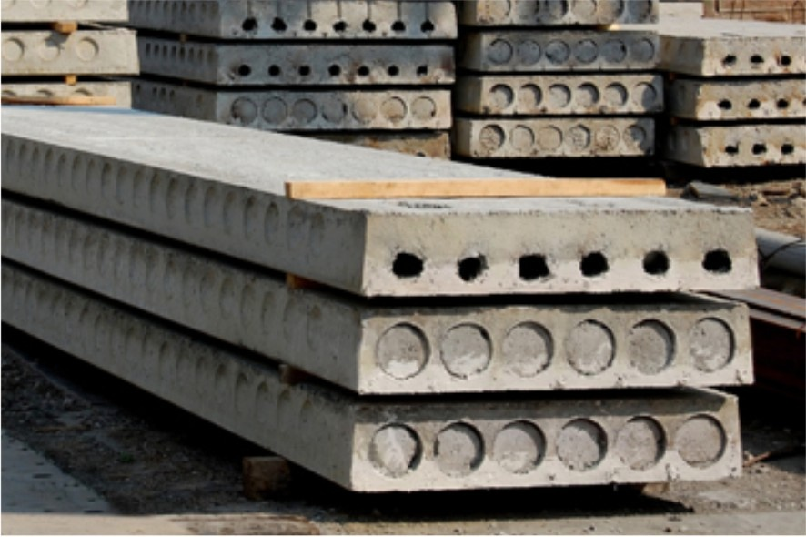
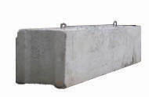
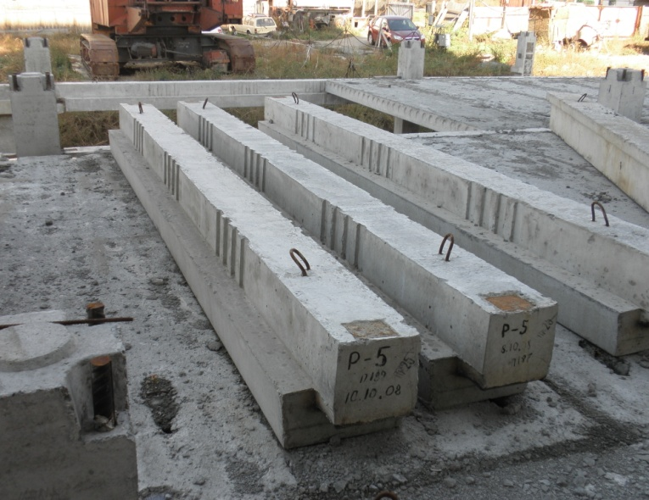
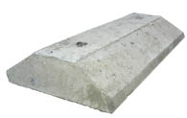
3.ПРОЕКТИРОВАНИЕ ТИПОВЫХ
КОНСТРУКЦИЙ И ИЗДЕЛИЙ

Slide 13
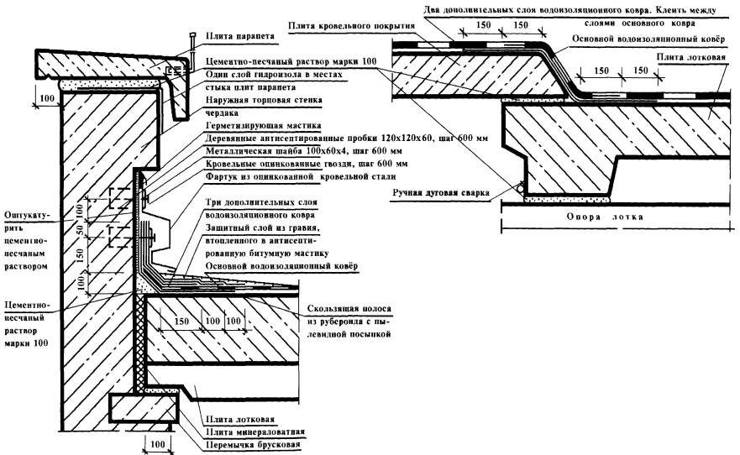

Slide 14


Типовые конструкции, прошедшие проверку и
получившие широкое распространение
утверждаются в качестве стандартов (ГОСТ).
Стандарт –это образец строго определенной формы, размеров и качества
Стандартизация является высшим уровнем типизации.

Slide 15
Размах типового проектирования привел к большому разнообразию типовых изделий.
Потребовалась унификация - это приведение разнообразных видов типовых конструкций к ограниченному числу, то есть приведение к единообразию.
Унификация позволяет применять однотипные изделия в зданиях различного назначения.
Основой для унификации является МКРС (модульная координация размеров в строительстве) .
МКРС - это совокупность правил координации (взаимного согласования) объемно-планировочных и конструктивных размеров здания на основе кратности единой величине – модулю М = 100мм.

Slide 16
Основное правило МКРС :
Все размеры в строительстве должны быть кратны
модулю М = 100мм.
Для удобства пользования МКРС разрешается применять укрупненные модули и дробные модули.
Укрупненные модули: 2М=200мм; 3М=300мм; 6М=600мм ;12М=1200мм; 15М=1500мм; 30М=30000мм; 6М=60000мм – применяют для назначения общих размеров здания( ширина, высота этажа, шаг, пролет).
Дробные модули: 1/2M=50мм; 1/5М=20мм; 1/10М=10мм; 1/50М=2мм; 1/100М=1мм – применяют для назначения размеров мелких изделий (толщина плит, сечение колонн, балок и др.)

Slide 17
Модуль, положенный в основу планировочных решений,
называют планировочным (ПМ)
Для зданий с кирпичными стенами
ПМ принимают равным 3М (300мм)
Для крупнопанельных домов –
ПМ = 6М(600мм); 12М (1200мм).
Для точного определения положения вертикальных несущих и ограждающих конструкций здания применяют систему модульных плоскостей.

Slide 18
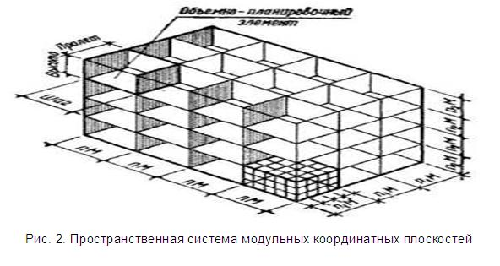
Система модульных плоскостей – это условная пространственная система взаимно пересекающихся под прямым углом плоскостей, отстоящих друг от друга на расстояние, кратное модулю.

Slide 19
Главный принцип проектирования :
основные конструкции здания размещают в пространстве, совмещая с модульными плоскостями.
Линии пересечения модульных плоскостей называются модульными осями.
Модульные оси, совпадающие с расположением вертикальных несущих и ограждающих конструкций (стен, колонн), называются координационными.

Slide 20
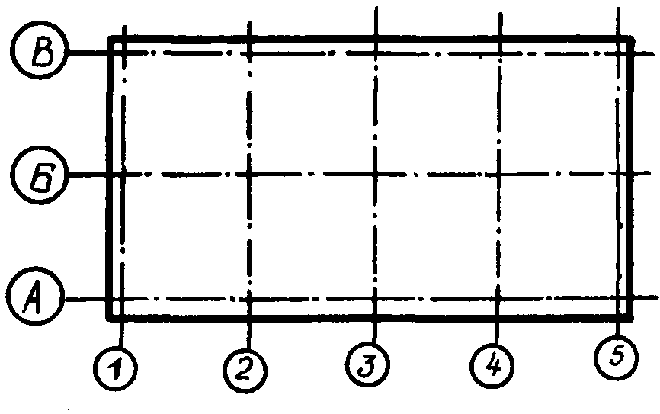
Оси обозначают штрихпунктирной линией и маркируют в кружках диаметром 8мм арабскими цифрами (слева направо), и заглавными буквами русского алфавита (снизу вверх).

Slide 21
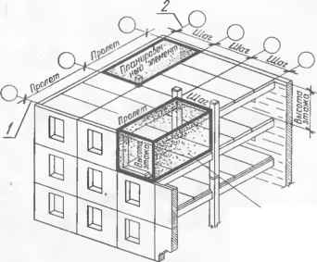
Объемно-планировочное решение – это система размещения помещений в здании.
Объемно-планировочные параметры здания:
шаг, пролет, высота этажа

Slide 22
Шаг – расстояние между координационными осями поперечных стен или поперечных рядов колонн.
Пролет - расстояние между координационными осями продольных стен или продольных рядов колонн.
Высота этажа :
в многоэтажном здании – расстояние от чистого пола одного этажа до чистого пола последующего;
в одноэтажном здании с чердаком - от отметки чистого пола до верха чердачного перекрытия;
в одноэтажном здании без чердака – от отметки чистого пола 1-го этажа до низа несущей конструкции покрытия;

Slide 23
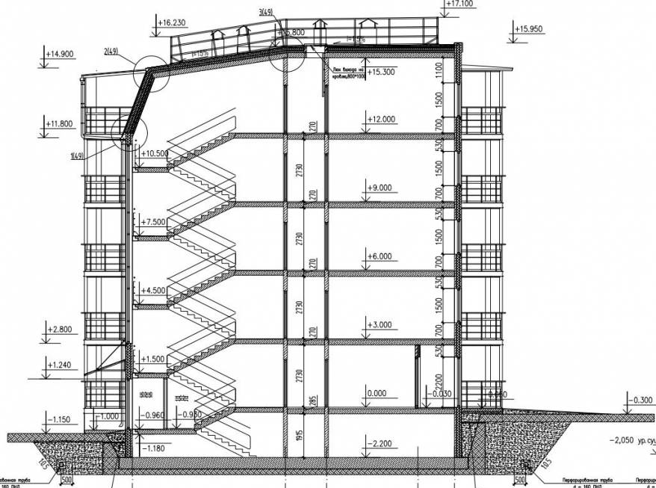

Slide 24
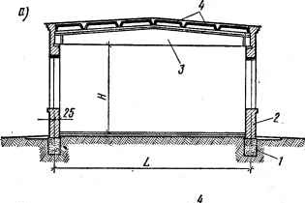

Slide 25
МКРС предусматривает следующие виды размеров: номинальные, конструктивные и натурные.
Номинальный размер – это расстояние между координационными осями, а также условный размер конструктивного элемента с включением примыкающих частей швов и зазоров.
Конструктивный размер – размер элемента, изделия, отличающаяся от номинального размера, как правило, на величину нормативного зазора между изделиями;
Натурный размер - фактический размер изделия. Он отличается от конструктивного на величину допуска, установленного для данного изделия (например, для кирпича ±3-5 мм в зависимости от его сорта);

Slide 26
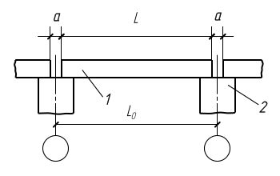
L - Конструктивные размеры
L₀ - Номинальные размеры
1 - Перекрывающий элемент
а - Толщина швов

Slide 27
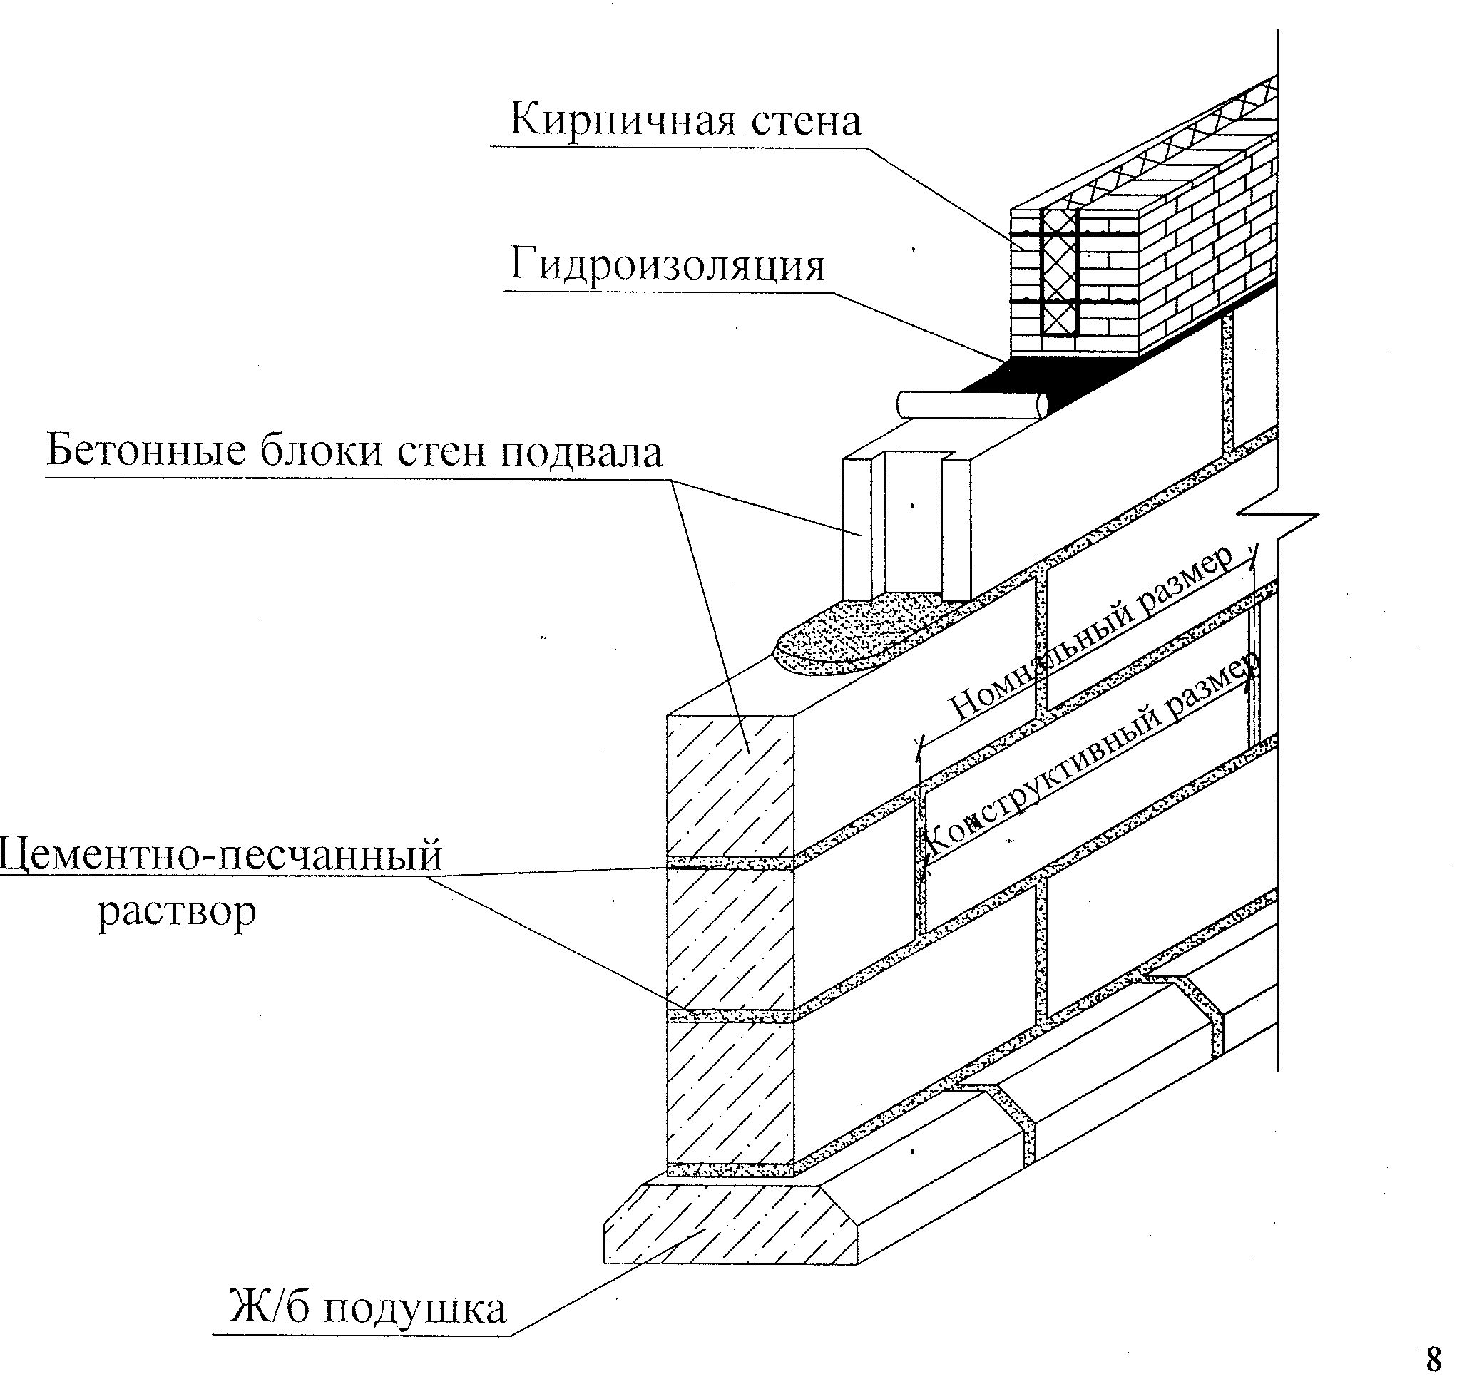
В марках сборных строительных конструкций (изготовленных на заводе) указываются номинальные размеры конструкции в дециметрах (дм).
Например:

Slide 28
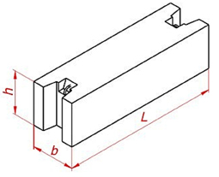
Маркировка блоков
ФБС
12.
5.
6.
-т
580мм
Номинальная длина (дм)
Номинальная ширина (дм)
1180мм
Номинальная высота (дм)
500мм
Конструктивная длина
Конструктивная ширина
Конструктивная высота

Slide 29
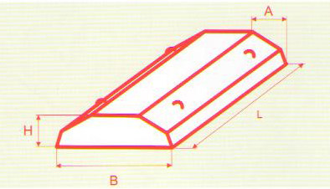
Расшифровка маркировки
ФЛ
10.
24
-1
ФЛ
- фундамент ленточный;
10
-номинальная ширина в дм
(B)
24
- номинальная длина в дм
(L)

Slide 30
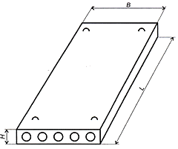
Марка плиты перекрытия:
ПК 60.15-8А1Vт

Slide 31
Контрольные вопросы 1. Что называется типизацией и унификацией? 2.Что такое модуль, шаг, пролет здания? 3. Что такое номинальные, конструктивные и натурные размеры? 4. Что такое система модульных плоскостей? Литература: 1. Вильчик, Н.П. Архитектура зданий: учебник / Н.П. Вильчик. – 2-е изд., перераб. и доп. – М.:ИНФРА – М, 2021г. – 319с.: ил. – (Среднее профессиональное образование) 2.Основы архитектуры и строительных конструкций [Электронный ресурс]: методические указания к курсовой работе для обучающихся по направлению подготовки 08.03.01 Строительство/ — Электрон. текстовые данные.— Москва: Московский государственный строительный университет, Ай Пи Эр Медиа, ЭБС АСВ, 2022.— 56 c.— Режим доступа: http://www.iprbookshop.ru/65652.html.— ЭБС «IPRbooks»

